Slide 1

Vanhempainilta 28.8.2025
Toni Uusimäki, rehtori
Lakeuksilta komiasti maailmalle!

Slide 2

VANHEMPAINILLAN OHJELMA
Klo 18.00 – 18.05 Tervetuloa, rehtori Toni Uusimäki
Klo 18.05 -18.25 Lukion opettajat ja opiskeluhuoltoryhmä esittäytyvät
Klo 18.25-18.40 Kauhavan lukio tänään, tiedottamiskäytännöt
Klo 18.40-19.30 Lukion ykkösten ryhmänohjaajien esitykset lukion käytänteistä. Ryhmänohjaajat ovat 25A/Mikko Rantala/opt B236 ja 25B/Katja Rasijeff/auditorio. He vastaavat luonnollisesti lukiota koskeviin kysymyksiin.
Lakeuksilta komiasti maailmalle!

Slide 3
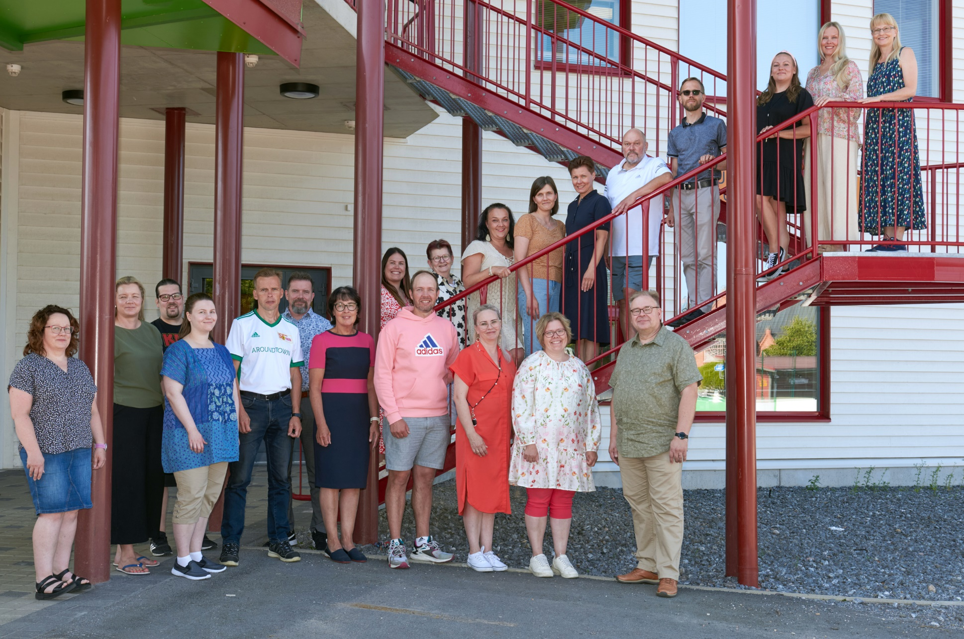
Lukion henkilökunta
Lakeuksilta komiasti maailmalle!

Slide 4
Kauhavan lukio tänään
160 opiskelijan ja 20 opettajan yhteisö
Monipuolinen yleislukio, joka antaa hyvän pohjan jatko-opinnoille yliopistoissa ja ammattikorkeakouluissa
Opiskelijoistamme noin 85 % pääsee korkea-asteelle
Sloganimme onkin ’Lakeuksilta komiasti maailmalle!’
Yo-kirjoituksissa koulumme tulokset ovat yleensä valtakunnallista keskiarvoa parempia. Olemme profiloituneet kansainvälisyyteen, yrittäjyyteen ja liikunnan monilajiryhmään.
Laaja opintojaksotarjonta (myös koulukohtaisesti)
Lakeuksilta komiasti maailmalle!

Slide 5

Koulun aloitukseen liittyvää
Kauhavan lukio koulukeskuksessa yhdessä Kauhavan yhtenäiskoulun kanssa. Tilamme ovat terveet ja opetusvälineistöltään ajanmukaiset. Opetustilaa myös kaupungintalon lasisiivessä.
Tiivistä: rakennuksessa n. 750 oppilasta ja opiskelijaa, n. 85 henkilökuntaan kuuluvaa.
Ykköset (51) perusryhmissä (25A ja 24B). Lisäksi vaihto-oppilas Ninon Granchere Ranskasta.
Lukioväylähanke (15op) antaa mahdollisuuden korkeakouluopintoihin tutustumiseen. Yhteistyötä tehdään SEAMK:n ja Suomen Yrittäjäopiston kanssa.
Toukokuussa 2026 projektiviikko, jossa opiskelijoiden hyvinvointi on keskiössä.
Lakeuksilta komiasti maailmalle!

Slide 6
Uuden lukuvuoden avauksia
Kauhavan lukio ykköset ja kakkoset tiimiytetään ensimmäisen koeviikon yhteydessä. Opettajat ovat jo toimineet kolmessa eri tiimissä aiemmin. Kyse on osallistamisesta ja vaikutusmahdollisuuksien lisäämisestä koulun toimintakulttuurissa.
Oppimisen tukeen huomiota kuluvan lukuvuoden vielä aiempaa enemmän.
Huomiota tekoälyn hyödyntämiseen ja yo-kirjoitusten sähköisen järjestelmän uudistuksiin.
Kansainvälisyyshanke sisilialaisen koulun kanssa. Sisilialaiset vierailevat Kauhavalla syyslomaa edeltävällä viikolla, vastavierailu Sisiliaan toukokuussa.
Kauhavan lukioiden yhteistyön lisääminen tärkeä tavoite
Lakeuksilta komiasti maailmalle!

Slide 7
Tiedottaminen
Lukion tiedotteet ja kutsut
Lukio Pedanetissa: kotisivut, tiedottaminen, verkko-oppimisympäristö, osa e-oppikirjoista. Linkki: https://peda.net/kauhava/lukiokoulutus/kauhavanlukio
Tärkein Wilma-ohjelma. Wilman avulla voi seurata opintosuorituksia, poissaoloja ja koulun toimintaa. Linkki: https://kauhava.inschool.fi/
Lukion Facebook-sivut: Linkki: https://www.facebook.com/Kauhavanlukio/
Suorat yhteydenotot puhelimitse tai sähköpostitse opettajiin: etunimi.sukunimi@edukauhava.fi
Lakeuksilta komiasti maailmalle!

Slide 8
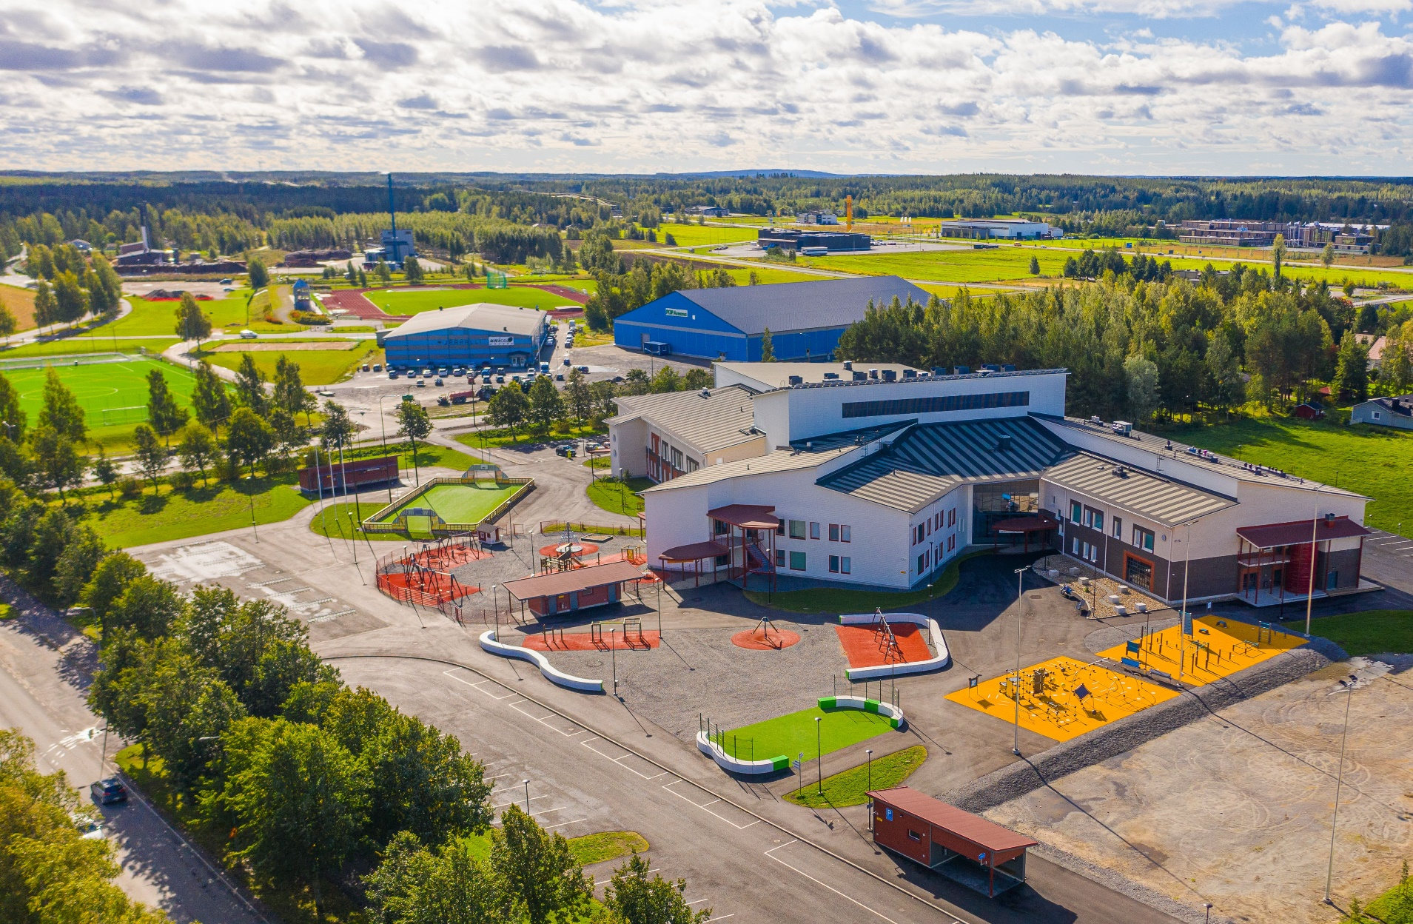
Koulukeskus
Lakeuksilta komiasti maailmalle!

